Slide 1
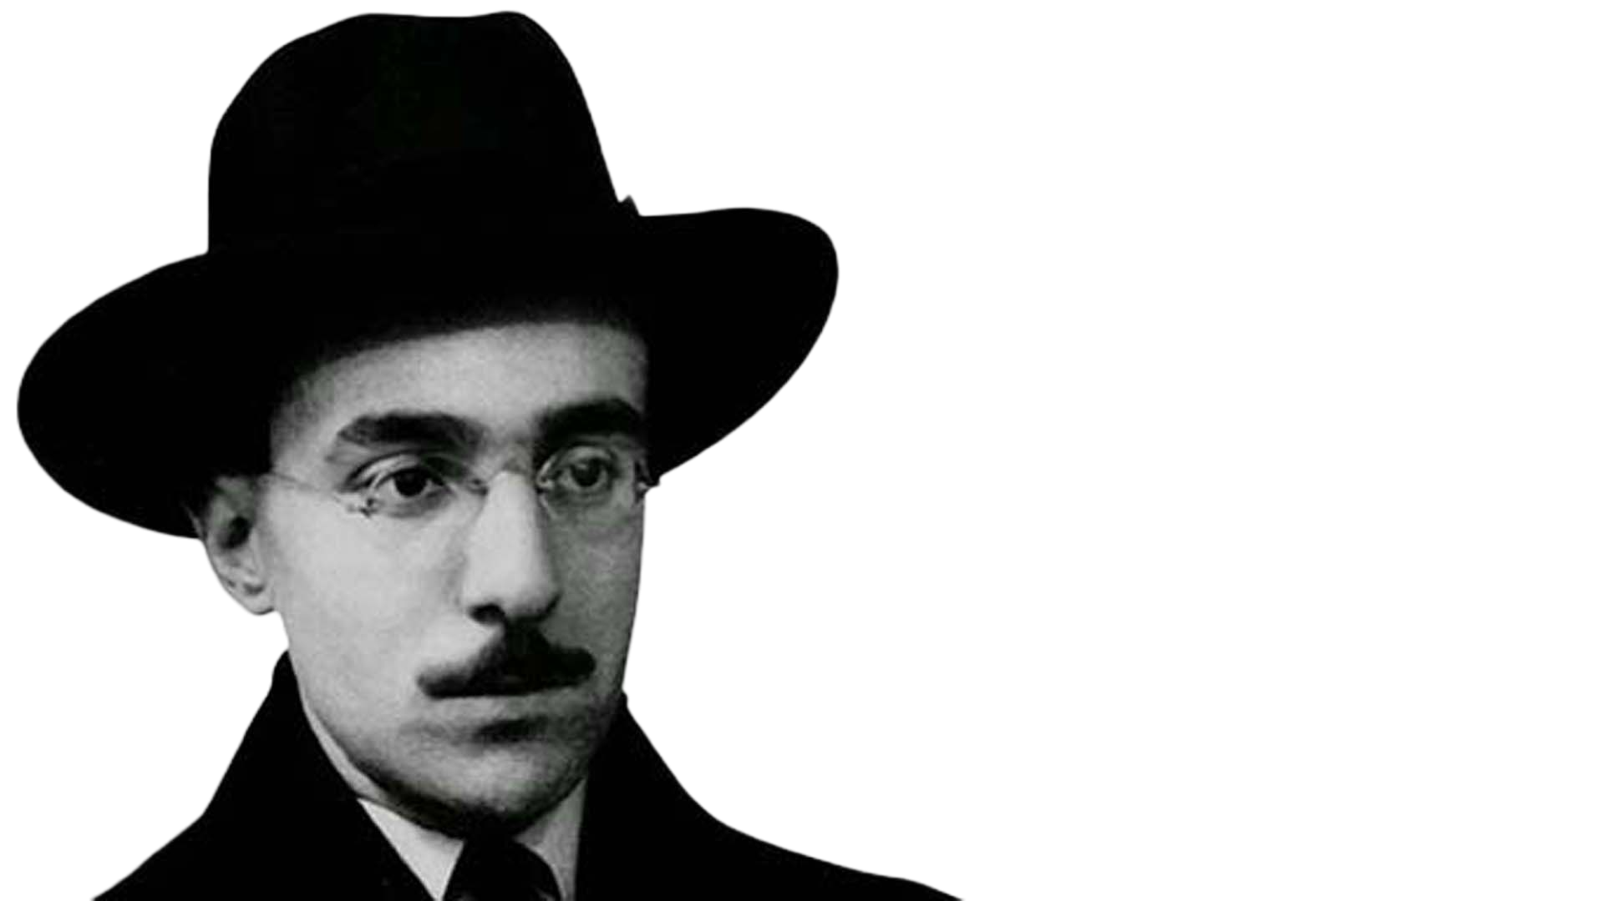
Modernismo
português

Slide 2
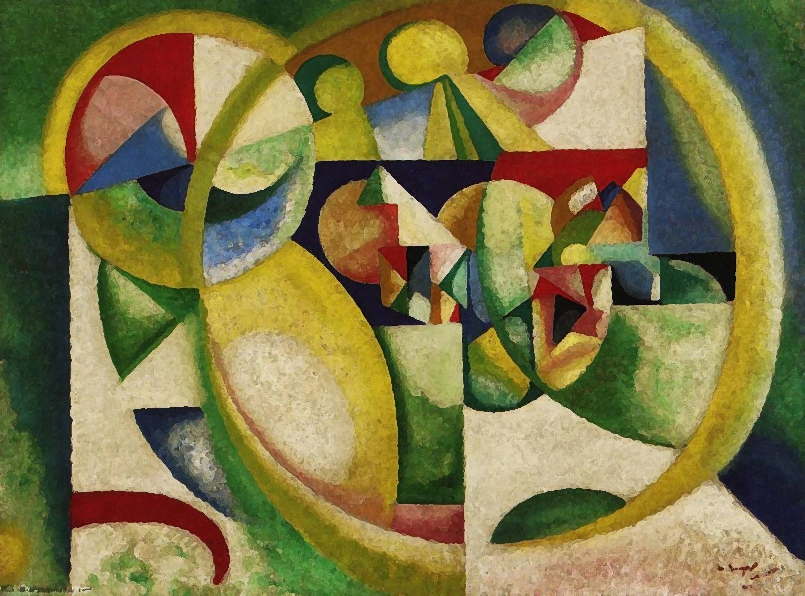
Modernismo português
Vertentes da obra pessoana:
Ortonímica
Heteronímica

Slide 3
Modernismo português
Ortonímica
Heteronímica
Fernando Pessoa, ele mesmo

Slide 4
Modernismo português
Ortonímica
Heteronímica
Nomes, biografias
e estilos diversos:
- Alberto Caeiro ;
- Ricardo Reis ;
- Álvaro de Campos ;

Slide 5
Nasceu em Lisboa.
1888
Ficou órfão de pai aos cinco anos.
Ainda adolescente, morou na África do Sul.
Ortonímica
Heteronímica
Voltou a Portugal e iniciou o curso de Letras.
1903
Nomes, biografias e estilos diversos
Alberto Caeiro
Ricardo Reis
Álvaro de Campos
Todavia, logo o abandonou, passando
a trabalhar como tradutor de cartas
comerciais para empresas estrangeiras.
Fernando Pessoa
(1888-1935)

Slide 6
Tornou-se amigo de Mário de Sá-Carneiro.
1912
1914: escreveu O guardador de rebanhos
e as obras de Álvaro de Campos e de Bernardo Soares
Fez-se popular ao escrever na revista Orpheu.
1915
Publicou Antinuos e 35 Sonnets em 1918, dois volumes de poesias escritos em inglês. Caiu em total obscuridade até editar Mensagem (1934)
Fernando Pessoa
(1888-1935)
Nasceu em Lisboa
1888
Ficou órfão de pai aos cinco anos. Ainda adolescente, morou na África do Sul
Voltou a Portugal e iniciou o curso de Letras
1903
O qual logo abandonou, passando a trabalhar como tradutor de cartas
comerciais para empresas estrangeira

Slide 7
MODERNISMO PORTUGUÊS
Fernando Pessoa
Características de Mensagem
Foi inscrito em um concurso organizado pelo órgão de propaganda da ditadura salazarista
01
Elogio a Portugal
Seus versos, contudo, não
foram entendidos e a obra
ganhou, como menção honrosa,
o prêmio de Categoria B
Tornou-se amigo de Mário de Sá-Carneiro
1912
Escreveu O guardador de rebanhos e as obras de Álvaro de Campos e
de Bernardo Soares em 1914
Fez-se popular ao escrever na revista Orpheu
1915
Publicou Antinuos e 35 Sonnets em 1918, dois volumes de poesias em Inglês. Caiu em total obscuridade até editar Mensagem (1934).

Slide 8
MODERNISMO PORTUGUÊS
Fernando Pessoa
Características de Mensagem
Fugindo ao tédio e ao decadentismo,
o eu poético busca misticamente
os anseios mais inefáveis da alma
02
Influência simbolista
Sente-se tomado pela nostalgia de um bem perdido, tentando recuperá-lo através de uma atmosfera de sonhos e sugestões
Há ainda marcas sensacionistas
na poesia ortônima pessoana
Foi inscrito num concurso organizado pelo órgão de propaganda da ditadura salazarista
Porém, seus versos não foram entendidos e a obra ganhou o prêmio de Categoria B, como menção honrosa.
Elogio a Portugal

Slide 9
MODERNISMO PORTUGUÊS
Fernando Pessoa
Características de Mensagem
Propõe um revisionismo crítico
da História portuguesa
03
Nacionalismo místico
Por meio da releitura de Os Lusíadas, analisado com mais de três séculos
de distanciamento
Os poemas fundem elementos
épicos e líricos
Fugindo ao tédio e ao decadentismo, o eu poético busca misticamente os anseios mais inefáveis de alma
Influência simbolista
Sente-se ser tomado pela nostalgia de um bem perdido, tentando recuperá-lo através de uma atmosfera de sonhos e sugestões
Há ainda marcas sensacionistas na poesia ortônima pessoana

Slide 10
MODERNISMO PORTUGUÊS
Fernando Pessoa
Brasão:
liga os itens do brasão português
a personagens históricas do país
Características de Mensagem
Mensagem divide-se em 3 partes
Propõe um revisionismo crítico da História portuguesa
Mar português:
aborda figuras históricas
e episódios das conquistas marítimas (séculos XV e XVI)
Nacionalismo místico
Por meio da releitura de Os Lusíadas, analisado com mais de três séculos de distanciamento
O Encoberto:
sebastianismo explícito, desejo do retorno de um líder para reconduzir Portugal à construção do Quinto Império (índole espiritual)
Os poemas fundem elementos épicos e líricos

Slide 11
MODERNISMO PORTUGUÊS
Fernando Pessoa
Características de Mensagem
Brasão
Liga os itens do brasão português a personagens históricas do país
Mar português
Aborda figuras históricas e episódios das conquistas marítimas (séc XV e XVI)
04
Expressão latina “mens agitat molem”
O Encoberto
Sebastianismo explícito, desejo do retorno de um líder para reconduzir Portugal à construção do Quinto Império de índole espiritual

Slide 12
MODERNISMO PORTUGUÊS
Fernando Pessoa
MENS + AGITAT + MOLEM
O espírito move a matéria
“mens agitat
molem”
Portugal deveria obedecer ao chamado espiritual e partir em busca das grandes conquistas a que está predestinado

Slide 13
MODERNISMO PORTUGUÊS
Fernando Pessoa
Aspectos formais
>
Linguagem
Elaborada e requintada.
Eventual utilização de maiúsculas alegóricas
Grande
musicalidade
Presença de sonetos

Slide 14
AUTOPSICOGRAFIA
“O poeta é um fingidor
Finge tão completamente
Que chega a fingir que é dor
A dor que deveras sente.
E os que leem o que escreve,
Na dor lida sentem bem,
Não as duas que ele teve,
Mas só a que eles não têm.
E assim nas calhas de roda
Gira, a entreter a razão,
Esse comboio de corda
Que se chama coração.”

Slide 15
ISTO
“Dizem que finjo ou minto
Tudo que escrevo. Não.
Eu simplesmente sinto
Com a imaginação.
Não uso o coração.
Tudo o que sonho ou passo
O que me falha ou finda,
É como que um terraço
Sobre outra coisa ainda.
Essa coisa é que é linda.
Por isso escrevo em meio
Do que não está ao pé,
Livre do meu enleio,
Sério do que não é.
Sentir? Sinta quem lê!”
AUTOPSICOGRAFIA
“O poeta é um fingidor
Finge tão completamente
Que chega a fingir que é dor
A dor que deveras sente.
E os que leem o que escreve,
Na dor lida sentem bem,
Não as duas que ele teve,
Mas só a que eles não têm.
E assim nas calhas de roda
Gira, a entreter a razão,
Esse comboio de corda
Que se chama coração.”

Slide 16
D. SEBASTIÃO, REI DE PORTUGAL
“Louco, sim , louco, porque quis grandeza
Qual a Sorte não dá.
Não coube em mim minha certeza;
Por isso onde o areal está
Ficou meu ser que houve, não o que há.
Minha loucura, outros que a tomem
Com o que nela ia.
Sem a loucura que é o homem
Mais que a besta sadia,
Cadáver adiado que procria?”
ISTO
“Dizem que finjo ou minto
Tudo que escrevo. Não.
Eu simplesmente sinto
Com a imaginação.
Não uso o coração.
Tudo o que sonho ou passo
O que me falha ou finda,
É como que um terraço
Sobre outra coisa ainda.
Essa coisa é que é linda.
Por isso escrevo em meio
Do que não está ao pé,
Livre do meu enleio,
Sério do que não é.
Sentir? Sinta quem lê!”

Slide 17
MAR PORTUGUÊS
“Ó mar salgado, quanto do teu sal
São lágrimas de Portugal!
Por te cruzarmos, quantas mães choraram,
Quantos filhos em vão rezaram!
Quantas noivas ficaram por casar
Para que fosses nosso, ó mar!
Valeu a pena? Tudo vale a pena
Se a alma não é pequena.
Quem quere passar além do Bojador
Tem que passar além da dor.
Deus ao mar o perigo e o abismo deu,
Mas nele é que espelhou o céu.”
D. SEBASTIÃO, REI DE PORTUGAL
“Louco, sim , louco, porque quis grandeza
Qual a Sorte não dá.
Não coube em mim minha certeza;
Por isso onde o areal está
Ficou meu ser que houve, não o que há.
Minha loucura, outros que a tomem
Com o que nela ia.
Sem a loucura que é o homem
Mais que a besta sadia,
Cadáver adiado que procria?”
Alberto Caeiro, O Mestre
1889 - 1915

Slide 18
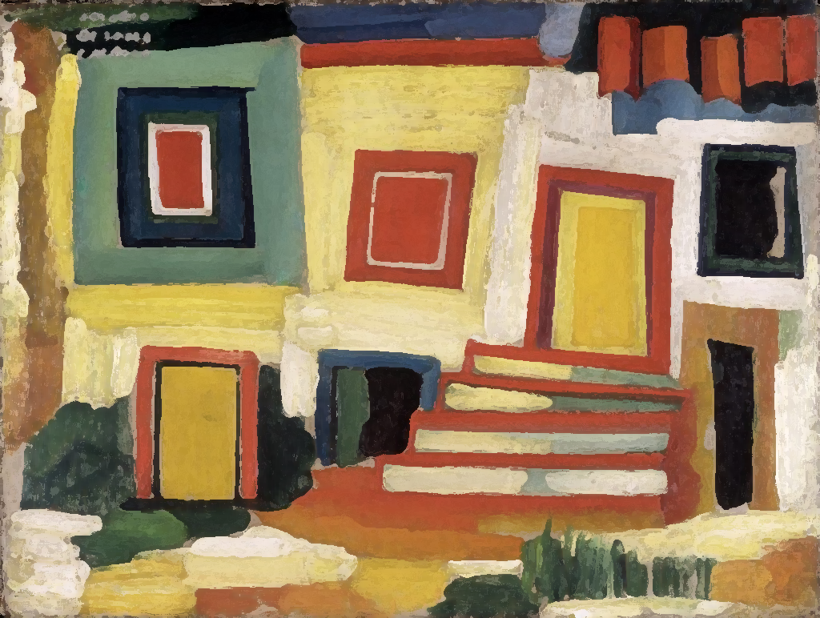
Nasceu em Lisboa.
1889
Viveu quase toda sua vida em uma quinta
no Ribaltejo com uma tia-avó, onde escreveu os poemas de O guardador de rebanhos
Teve pouquíssima educação formal.
O que explica a simplicidade técnica e
linguística de seus versos, algo afim à sua compreensão do mundo e do homem
Alberto Caeiro,
o Mestre
(1889-1915)

Slide 19
Era um tipo de estatura media e frágil compleição.
Não usava barba, tinha cabelo louro e olhos azuis; seus ombros eram baixos,
os malares salientes, a cor pálida
Faleceu vitimado pela tuberculose.
1915
Alberto Caeiro,
o Mestre
(1889-1915)
Nasceu em Lisboa
1889
Viveu quase toda sua vida numa quinta no Ribaltejo com uma tia-avó, onde escreveu os poemas de O guardador de rebanhos
Teve pouquíssima educação formal
O que explica a simplicidade técnica e linguística de seus versos, algo afim à sua compreensão do mundo e do homem

Slide 20
MODERNISMO PORTUGUÊS
Alberto Caeiro
Em prol de sentir de forma sinestésica as
dádivas da natureza
Caeiro era um
aldeão simples
Negação do intelecto
Louvou a ligação telúrica com a natureza,
o diálogo com as flores, com as pedras
Era um tipo de estatura media e frágil compleição
Não usava barba, tinha cabelo louro e olhos azuis; seus ombros eram baixos, os malares salientes, a cor pálida
Faleceu vitimado pela tuberculose

Slide 21
MODERNISMO PORTUGUÊS
Alberto Caeiro
Seu reduzido léxico gera uma poesia de linguagem simples
Negação dos deuses
Similar à prosa poética,
moldada em versos livres
Julga que a filosofia adequada
à vida real é não ter qualquer filosofia, deixa-se viver apenas
Em prol de sentir de maneira sinestésica as dádivas da natureza
Caeiro era um aldeão simples
Negação do intelecto
Louva a ligação telúrica com a natureza, o diálogo com as flores, as pedras
Mestre do paganismo
Assumiu uma postura antirreflexiva, não espiritual, não judaica e
não cristã, similar zen-budismo

Slide 22
O guardador de rebanhos
II
O meu olhar é nítido como um girassol. [...]
Sinto-me nascido a cada momento
Para a eterna novidade do Mundo…
Creio no mundo como num malmequer,
Porque o vejo. Mas não penso nele
Porque pensar é não compreender…
O Mundo não se fez para pensarmos nele
(Pensar é estar doente dos olhos)
Mas para olharmos para ele e estarmos de acordo…
Eu não tenho filosofia: tenho sentidos… [...]”
Seu reduzido léxico gera uma poesia de linguagem simples
Nega os deuses
Similar à prosa poética, moldada em versos livres
Julga que a filosofia adequada à vida real é não ter qualquer filosofia, deixa-se viver apenas
Mestre do paganismo
Assume uma postura antirreflexiva, não cristã, não judaica e não espiritual próxima ao zen-budismo

Slide 23
O guardador de rebanhos
V
“Há metafísica bastante em não pensar em nada.
O que penso eu do Mundo?
Sei lá o que penso do Mundo!
Se eu adoecesse pensaria nisso.
Que ideia tenho eu das coisas?
Que opinião tenho sobre as causas e os efeitos?
Que tenho eu meditado sobre Deus e a alma
E sobre a criação do Mundo?
Não sei. Para mim pensar nisso é fechar os olhos
E não pensar. É correr as cortinas
Da minha janela (mas ela não tem cortinas).
O mistério das coisas? Sei lá o que é mistério!
O único mistério é haver quem pense no mistério.
Quem está ao sol e fecha os olhos,
Começa a não saber o que é o Sol
E a pensar muitas coisas cheias de calor.
Mas abre os olhos e vê o Sol,
E já não pode pensar em nada,
Porque a luz do Sol vale mais que os pensamentos
De todos os filósofos e de todos os poetas.
A luz do Sol não sabe o que faz
E por isso não erra e é comum e boa. [...]”
O Guardador de Rebanhos
II
O meu olhar é nítido como um girassol. [...]
Sinto-me nascido a cada momento
Para a eterna novidade do Mundo…
Creio no mundo como num malmequer,
Porque o vejo. Mas não penso nele
Porque pensar é não compreender…
O Mundo não se fez para pensarmos nele
(Pensar é estar doente dos olhos)
Mas para olharmos para ele e estarmos de acordo…
Eu não tenho filosofia: tenho sentidos… [...]”

Slide 24
O guardador de rebanhos
IX
“Sou um guardador de rebanhos.
O rebanho é os meus pensamentos.
E os meus pensamentos são todos sensações.
Penso com os olhos e com os ouvidos
E com as mãos e os pés
E com o nariz e a boca.
Pensar uma flor é vê-la e cheirá-la
E comer um fruto é saber-lhe o sentido.
Por isso quando num dia de calor
Me sinto triste de gozá-lo tanto.
E me deito ao comprido na erva,
E fecho os olhos quentes.
Sinto todo o meu corpo deitado na realidade,
Sei a verdade e sou feliz.”
O Guardador de Rebanhos
V
“Há metafísica bastante em não pensar em nada.
O que penso eu do Mundo?
Sei lá o que penso do Mundo!
Se eu adoecesse pensaria nisso.
Que ideia tenho eu das coisas?
Que opinião tenho sobre as causas e os efeitos?
Que tenho eu meditado sobre Deus e a alma
E sobre a criação do Mundo?
Não sei. Para mim pensar nisso é fechar os olhos
E não pensar. É correr as cortinas
Da minha janela (mas ela não tem cortinas).
O mistério das coisas? Sei lá o que é mistério!
O único mistério é haver quem pense no mistério.
Quem está ao sol e fecha os olhos,
Começa a não saber o que é o Sol
E a pensar muitas coisas cheias de calor.
Mas abre os olhos e vê o Sol,
E já não pode pensar em nada,
Porque a luz do Sol vale mais que os pensamentos
De todos os filósofos e de todos os poetas.
A luz do Sol não sabe o que faz
E por isso não erra e é comum e boa. [...]”

Slide 25
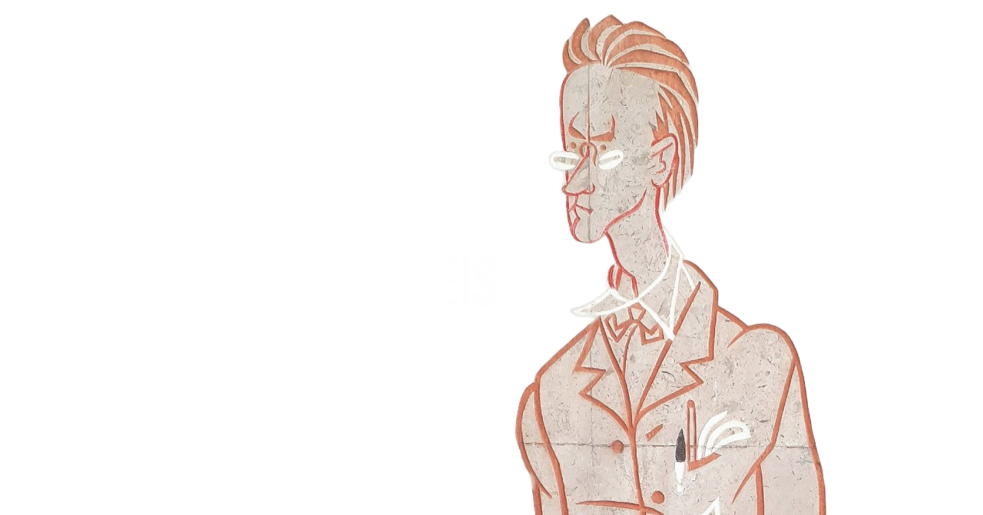
O guardador de rebanhos
XVI
“Não me importo com as rimas. Raras vezes
Há duas árvores iguais, uma ao lado da outra.
Penso e escrevo como as flores têm cor
Mas com menos perfeição no meu modo de
[exprimir-me
Porque me falta a simplicidade divina
De ser todo só o meu exterior.
Olho e comovo-me,
Comovo-me como a água corre quando
[o chão é inclinado,
E a minha poesia é natural como o levantar-se
[o vento...”
O Guardador de Rebanhos
IX
“Sou um guardador de rebanhos.
O rebanho é os meus pensamentos.
E os meus pensamentos são todos sensações.
Penso com os olhos e com os ouvidos
E com as mãos e os pés
E com o nariz e a boca.
Pensar uma flor é vê-la e cheirá-la
E comer um fruto é saber-lhe o sentido.
Por isso quando num dia de calor
Me sinto triste de gozá-lo tanto.
E me deito ao comprido na erva,
E fecho os olhos quentes.
Sinto todo o meu corpo deitado na realidade,
Sei a verdade e sou feliz.”
Ricardo Reis
1887-1935?

Slide 26
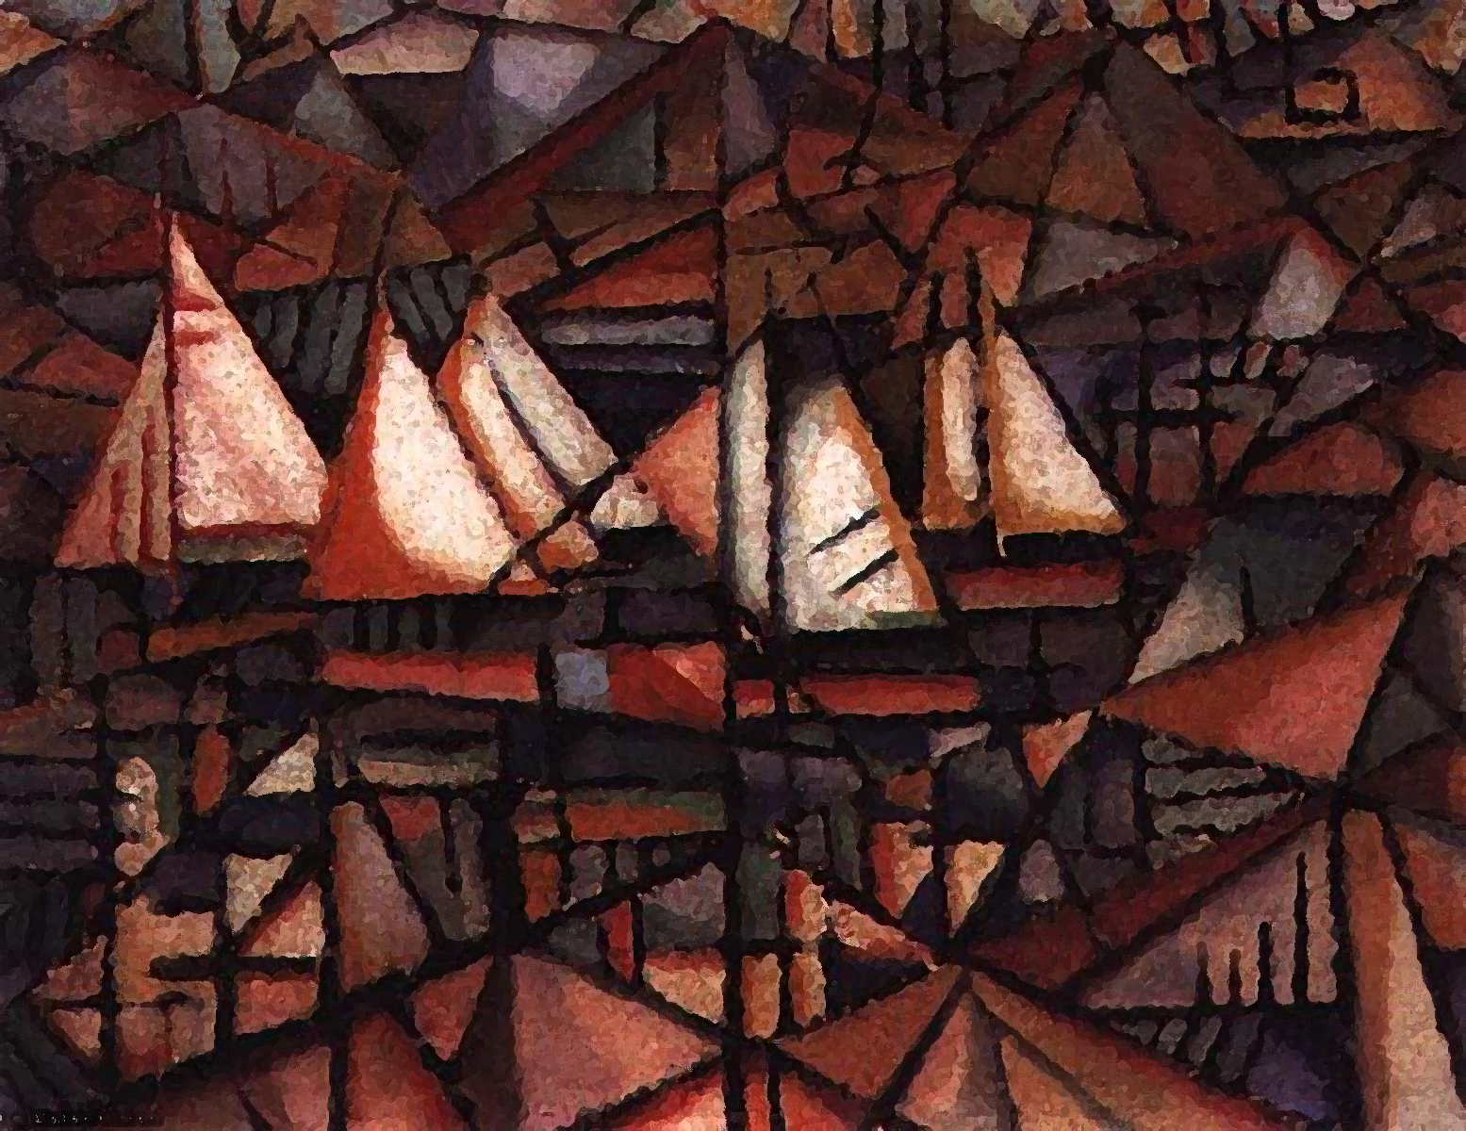
Nascido na cidade do Porto, estudou em colégio de jesuítas, onde aprendeu latim.
1887
Daí ter lido os clássicos da literatura romana. Dedicou-se também aos gregos, tornando-se um “semi-helenista”
.
Formou-se em Medicina.
Ricardo Reis
(1887-1935?)
Era monarquista

Slide 27
Abafada a revolução da Monarquia do Norte luso,
expatriou-se para o Brasil.
1919
Ricardo Reis
(1887-1935?)
Nascido na cidade do Porto, estudou em colégio de jesuítas, onde aprendeu latim
1887
Daí ter lido os clássicos da literatura romana. Dedicou-se também aos gregos, tornando-se um “semi-helenista
Formou-se em Medicina
Era monarquista

Slide 28
MODERNISMO PORTUGUÊS
Ricardo Reis
Poeta ligado ao modo
Intelectualista (neoclássico)
de ver o mundo
Via a natureza como a única forma sadia de vida (locus amenus)
Defendeu o paganismo clássico
e o panteísmo

Slide 29
MODERNISMO PORTUGUÊS
Ricardo Reis
CARPE DIEM
Mostrou intensa preocupação com o passar do tempo
Optando pelo presente eterno

Slide 30
MODERNISMO PORTUGUÊS
Ricardo Reis
Assumiu as filosofias de vida típicas do Classicismo e do Humanismo
Hedonismo
Epicurismo
Estoicismo

Slide 31
MODERNISMO PORTUGUÊS
Ricardo Reis
Baseado em clássicos greco-latinos e em versos brancos
Poemas de vocabulário raro e erudito
Compôs odes clássicas
ao sabor de Horácio

Slide 32
12-6-1914
“Vem sentar-te comigo, Lídia, à beira do rio.
Sossegadamente fitemos o seu curso e
[aprendamos
Que a vida passa, e não estamos de mãos
[enlaçadas.
(Enlacemos as mãos.) [...]
Desenlacemos as mãos, porque não vale a
[pena cansarmo-nos.
Quer gozemos, quer não gozemos,
[passamos como o rio.
Mais vale saber passar silenciosamente
E sem desassossegos grandes.
Sem amores, nem ódios, nem paixões que
[levantam a voz,
Nem invejas que dão movimento demais aos
[olhos,
Nem cuidados, porque se os tivesse o rio
[sempre correria,
E sempre iria ter ao mar.
Baseado em clássicos greco-latinos e versos brancos
Poemas de vocabulário raro e erudito
Compôs odes clássicas ao sabor de Horácio

Slide 33
Amemo-nos tranquilamente, pensando que podíamos,
Se quiséssemos, trocar beijos e abraços e carícias,
Mas que mais vale estarmos sentados ao pé um do outro
Ouvindo correr o rio e vendo-o. [...]
E se antes do que eu levares o óbolo ao barqueiro sombrio,
Eu nada terei que sofrer ao lembrar-me de ti.
Ser-me-ás suave à memória lembrando-te assim –- à beira rio,
Pagã triste e com flores no regaço.”
12-6-1914
“Vem sentar-te comigo, Lídia, à beira do rio.
Sossegadamente fitemos o seu curso e aprendamos
Que a vida passa, e não estamos de mãos enlaçadas.
(Enlacemos as mãos.) [...]
Desenlacemos as mãos, porque não vale a pena cansarmo-nos.
Quer gozemos, quer não gozemos, passamos como o rio.
Mais vale saber passar silenciosamente
E sem desassossegos grandes.
Sem amores, nem ódios, nem paixões que levantam a voz,
Nem invejas que dão movimento demais aos olhos,
Nem cuidados, porque se os tivesse o rio sempre correria,
E sempre iria ter ao mar.

Slide 34
1-11-1930
“Quer pouco: terás tudo.
Quer nada: serás livre.
O mesmo amor que tenham
Por nós, quer-nos, oprime-nos.”
Amemo-nos tranquilamente, pensando que podíamos,
Se quiséssemos, trocar beijos e abraços e carícias,
Mas que mais vale estarmos sentados ao pé um do outro
Ouvindo correr o rio e vendo-o. [...]
E se antes do que eu levares o óbolo ao barqueiro sombrio,
Eu nada terei que sofrer ao lembrar-me de ti.
Ser-me-ás suave à memória lembrando-te assim – à beira rio,
Pagã triste e com flores no regaço.”

Slide 35
TÃO CEDO PASSA TUDO QUANTO PASSA!
“Tão cedo passa tudo quanto passa!
Morre tão jovem ante os deuses quanto
Morre! Tudo é tão pouco!
Nada se sabe, tudo se imagina.
Circunda-te de rosas, ama, bebe
E cala. O mais é nada.”
1-11-1930
“Quer pouco: terás tudo.
Quer nada: serás livre.
O mesmo amor que tenham
Por nós, quer-nos, oprime-nos.”
Álvaro de Campos
1890-1935

Slide 36
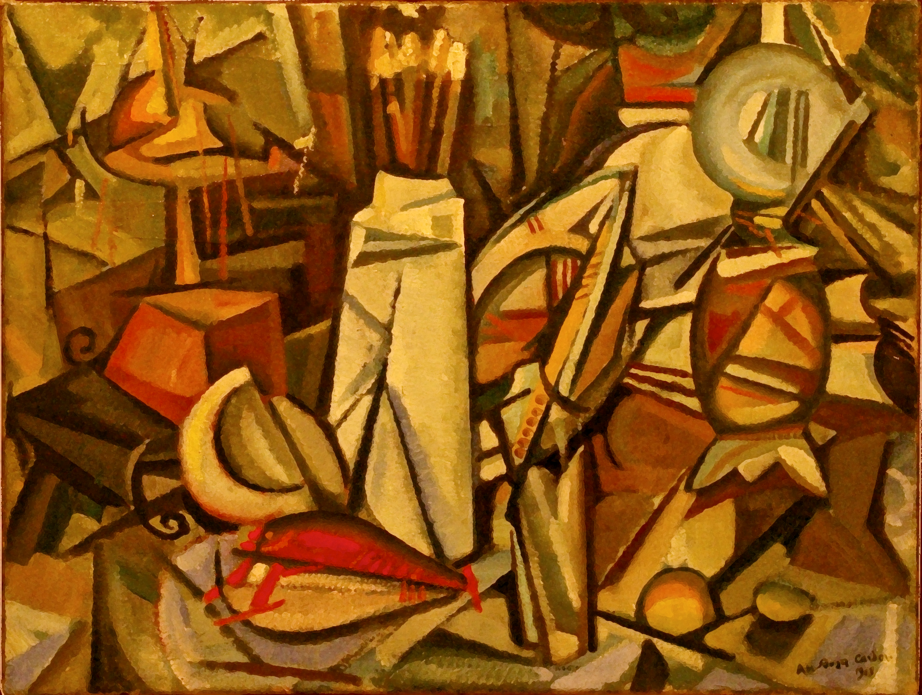
MODERNISMO PORTUGUÊS
Nasceu em Tavira e se formou
em Engenharia Naval na Escócia.
1890
Conheceu a Irlanda e o Oriente, viagem
que lhe inspirou a escrever o célebre poema “Opiário”.
Homem culto e partidário da
Monarquia.
Álvaro
de Campos
(1890-1935)
Aprendeu o verso livre com o Mestre Caeiro.

Slide 37
MODERNISMO PORTUGUÊS
Tinha ódio às máscaras sociais a que todos estamos submetidos,
além de sofrer de um enorme dilaceramento interior.
Trazia o rosto raspado, era alto e magro,
e tinha feições de um moreno trigueiro, como os mouriscos do Algarve.
Álvaro
de Campos
(1890-1935)
Nasceu em Tavira e se formou em Engenharia Naval
na Escócia
1890
Conheceu a Irlanda e o Oriente, viagem
que lhe inspirou a escrever o célebre poema “Opiário”
Homem culto e partidário da Monarquia
Aprendeu o verso livre com o mestre Caeiro

Slide 38
MODERNISMO PORTUGUÊS
Álvaro de Campos
Características da obra
Simbolista
Futurista
(Sensacionista)
Abulíca
01
02
03
Homem moderno:
paradoxal, inconciliado, neurótico,sadomasoquista,
cosmopolita, niilista e muito inquieto existencialmente.
Visão caótica de tudo:
experiências frasais insólitas e moderníssimas, a que se soma um humor doloroso e corrosivo.
Tendência à nostalgia da infância.
Tinha ódio às máscaras sociais a que todos estamos submetidos e sofria de enorme dilaceramento interior
Trazia o rosto raspado, era alto e magro, de feições de um moreno trigueiro, como os mouriscos do Algarve

Slide 39
FASES DA SUA POÉTICA
Álvaro de Campos
Simbolista
Futurista
(Sensacionista)
Abulíca
Características da obra
Decadentismo e desespero perante a realidade.
Homem moderno
Paradoxal, inconciliado, neurótico,sadomasoquista,cosmopolita, niilista e muito inquieto existencialmente
Visão caótica de tudo
Reflete-se na poesia com experiências frasais insólitas e moderníssimas, além de humor doloroso e corrosivo
Tendência à nostalgia da infância
Destaque: poema “Opiário”

Slide 40
FASES DA SUA POÉTICA
Álvaro de Campos
Simbolista
Futurista
(sensacionista)
Abulíca
Inovações formais e temáticas, recursos tipográficos e linguagem coloquial, eufórica, com onomatopeias.
E mais: amor e ódio ao mundo moderno, ao progresso científico
e à industrialização.
Destaque: “Ode marítima”,
“Ode triunfal” e
“Saudação a Walt Whitman”

Slide 41
FASES DA SUA POÉTICA
Álvaro de Campos
Simbolista
Futurista
(Sensacionista)
Abulíca
Acentua o intimismo e
o niilismo da fase inicial.
Temas: desilusão com a realidade e absoluto cansaço existencial.
Destaque: “Lisbon revisited”, “Poema em linha reta”
“Aniversário” e “Tabacaria”.

Slide 42
TABACARIA
“Não sou nada.
Nunca serei nada.
Não posso querer ser nada.
À parte isso, tenho em mim todos os sonhos
[do mundo.
Janelas do meu quarto,
Do meu quarto de um dos milhões do mundo que ninguém sabe quem é
(E se soubessem quem é, o que
[saberiam?),
Dais para o mistério de uma rua cruzada
[constantemente por gente,
Para uma rua inacessível a todos os pensamentos [...]
Estou hoje vencido, como se soubesse a
[verdade.
Estou hoje lúcido, como se estivesse para
[morrer,
E não tivesse mais irmandade com as coisas
Senão uma despedida [...]

Slide 43
Falhei em tudo.
Como não fiz propósito nenhum, talvez tudo fosse nada.
A aprendizagem que me deram,
Desci dela pela janela das traseiras da casa,
Fui até ao campo com grandes propósitos.
Mas lá encontrei só ervas e árvores,
E quando havia gente era igual à outra.
Saio da janela, sento-me numa cadeira. Em que hei-de pensar?
Que sei eu do que serei, eu que não sei o que sou?
Ser o que penso? Mas penso ser tanta coisa! [...]
TABACARIA
“Não sou nada.
Nunca serei nada.
Não posso querer ser nada.
À parte isso, tenho em mim todos os sonhos do mundo.
Janelas do meu quarto,
Do meu quarto de um dos milhões do mundo que ninguém sabe quem é
(E se soubessem quem é, o que saberiam?),
Dais para o mistério de uma rua cruzada constantemente por gente,
Para uma rua inacessível a todos os pensamentos [...]
Estou hoje vencido, como se soubesse a verdade.
Estou hoje lúcido, como se estivesse para morrer,
E não tivesse mais irmandade com as coisas
Senão uma despedida [...]

Slide 44
O mundo é para quem nasce para o conquistar
E não para quem sonha que pode conquistá-lo, ainda que tenha razão.
Tenho sonhado mais que o que Napoleão fez.
Tenho apertado ao peito hipotético mais humanidades do que Cristo,
Tenho feito filosofias em segredo que nenhum Kant escreveu. [...]
Serei sempre o que não nasceu para isso; Serei sempre só o que tinha qualidades; Serei sempre o que esperou que lhe abrissem a porta ao pé de uma parede sem porta E cantou a cantiga do Infinito numa capoeira, E ouviu a voz de Deus num poço tapado. Crer em mim? Não, nem em nada. [...]
Falhei em tudo.
Como não fiz propósito nenhum, talvez tudo fosse nada.
A aprendizagem que me deram,
Desci dela pela janela das traseiras da casa,
Fui até ao campo com grandes propósitos.
Mas lá encontrei só ervas e árvores,
E quando havia gente era igual à outra.
Saio da janela, sento-me numa cadeira. Em que hei-de pensar?
Que sei eu do que serei, eu que não sei o que sou?
Ser o que penso? Mas penso ser tanta coisa! [...]

Slide 45
Mas o dono da Tabacaria chegou à porta e ficou à porta. Olhou-o com o desconforto da cabeça mal voltada E com o desconforto da alma mal entendendo. Ele morrerá e eu morrerei. Ele deixará a tabuleta, e eu deixarei versos. A certa altura morrerá a tabuleta também, e os versos também. Depois de certa altura morrerá a rua onde esteve a tabuleta, E a língua em que foram escritos os versos. [...]
Mas um homem entrou na Tabacaria (para comprar tabaco?), E a realidade plausível cai de repente em cima de mim. Semiergo-me enérgico, convencido, humano, E vou tencionar escrever estes versos em que digo o contrário.
O mundo é para quem nasce para o conquistar
E não para quem sonha que pode conquistá-lo, ainda que tenha razão.
Tenho sonhado mais que o que Napoleão fez.
Tenho apertado ao peito hipotético mais humanidades do que Cristo,
Tenho feito filosofias em segredo que nenhum Kant escreveu. [...]
Serei sempre o que não nasceu para isso; Serei sempre só o que tinha qualidades; Serei sempre o que esperou que lhe abrissem a porta ao pé de uma parede sem porta E cantou a cantiga do Infinito numa capoeira, E ouviu a voz de Deus num poço tapado. Crer em mim? Não, nem em nada. [...]

Slide 46
Chego à janela e vejo a rua com uma nitidez absoluta.
Vejo as lojas, vejo os passeios, vejo os carros que passam,
Vejo os entes vivos vestidos que se cruzam,
Vejo os cães que também existem,
E tudo isto me pesa como uma condenação ao degredo,
E tudo isto é estrangeiro, como tudo.
Vivi, estudei, amei, e até cri,
E hoje não há mendigo que eu não inveje só por não ser eu. [...]
Mas o dono da Tabacaria chegou à porta e ficou à porta. Olhou-o com o desconforto da cabeça mal voltada E com o desconforto da alma mal entendendo. Ele morrerá e eu morrerei. Ele deixará a tabuleta, e eu deixarei versos. A certa altura morrerá a tabuleta também, e os versos também. Depois de certa altura morrerá a rua onde esteve a tabuleta, E a língua em que foram escritos os versos. [...]
Mas um homem entrou na Tabacaria (para comprar tabaco?), E a realidade plausível cai de repente em cima de mim. Semiergo-me enérgico, convencido, humano, E vou tencionar escrever estes versos em que digo o contrário.

Slide 47
Acendo um cigarro ao pensar em escrevê-los E saboreio no cigarro a libertação de todos os pensamentos. [...] Depois deito-me para trás na cadeira E continuo fumando. Enquanto o Destino me conceder, continuarei fumando. (Se eu casasse com a filha da minha lavadeira Talvez fosse feliz.) Visto isto, levanto-me da cadeira. Vou à janela. O homem saiu da Tabacaria (metendo troco na algibeira das calças?). Ah, conheço-o: é o Esteves sem metafísica. (O dono da Tabacaria chegou à porta.) Como por um instinto divino o Esteves voltou-se e viu-me. Acenou-me adeus gritei-lhe Adeus ó Esteves!, e o universo Reconstruiu-se-me sem ideal nem esperança, e o dono da Tabacaria sorriu.”
Chego à janela e vejo a rua com uma nitidez absoluta.
Vejo as lojas, vejo os passeios, vejo os carros que passam,
Vejo os entes vivos vestidos que se cruzam,
Vejo os cães que também existem,
E tudo isto me pesa como uma condenação ao degredo,
E tudo isto é estrangeiro, como tudo.
Vivi, estudei, amei, e até cri,
E hoje não há mendigo que eu não inveje só por não ser eu. [...]

Slide 48
MESTRE, MEU MESTRE QUERIDO
“[...] Meu mestre e meu guia!
A quem nenhuma coisa feriu, nem doeu, nem perturbou,
Seguro como um sol fazendo o seu dia involuntariamente,
Natural como um dia mostrando tudo,
Meu mestre, meu coração não aprendeu a tua serenidade.
Meu coração não aprendeu nada.
Meu coração não é nada,
Meu coração está perdido. [...]”
Acendo um cigarro ao pensar em escrevê-los E saboreio no cigarro a libertação de todos os pensamentos. [...] Depois deito-me para trás na cadeira E continuo fumando. Enquanto o Destino me conceder, continuarei fumando. (Se eu casasse com a filha da minha lavadeira Talvez fosse feliz.) Visto isto, levanto-me da cadeira. Vou à janela. O homem saiu da Tabacaria (metendo troco na algibeira das calças?). Ah, conheço-o: é o Esteves sem metafísica. (O dono da Tabacaria chegou à porta.) Como por um instinto divino o Esteves voltou-se e viu-me. Acenou-me adeus gritei-lhe Adeus ó Esteves!, e o universo Reconstruiu-se-me sem ideal nem esperança, e o dono da Tabacaria sorriu.”

Slide 49
ODE TRIUNFAL
“À dolorosa luz das grandes lâmpadas elétricas da fábrica
Tenho febre e escrevo.
Escrevo rangendo os dentes, fera para a beleza disto,
Para a beleza disto totalmente desconhecida dos antigos.
Ó rodas, ó engrenagens, r-r-r-r-r-r-r-r eterno!
Forte espasmo retido dos maquinismos em fúria!
Em fúria fora e dentro de mim,
Por todos os meus nervos dissecados fora,
Por todas as papilas fora de tudo com que eu sinto!
Tenho os lábios secos, ó grandes ruídos modernos,
De vos ouvir demasiadamente de perto,
E arde-me a cabeça de vos querer cantar com um excesso
De expressão de todas as minhas sensações,
Com um excesso contemporâneo de vós, ó máquinas!
MESTRE, MEU MESTRE QUERIDO
“[...] Meu mestre e meu guia!
A quem nenhuma coisa feriu, nem doeu, nem perturbou,
Seguro como um sol fazendo o seu dia involuntariamente,
Natural como um dia mostrando tudo,
Meu mestre, meu coração não aprendeu a tua serenidade.
Meu coração não aprendeu nada.
Meu coração não é nada,
Meu coração está perdido. [...]”

Slide 50
Em febre e olhando os motores como uma Natureza tropical -–
Grandes trópicos humanos de ferro e fogo e força –-
Canto e canto o presente, e também o passado e todo o futuro,
Porque o presente é todo o passado e todo o futuro [...].
Ah, poder exprimir-me todo como um motor se exprime!
Ser completo como uma máquina!
Pode ir na vida triunfante como um automóvel último-modelo!
Poder ao menos penetrar-me fisicamente de tudo isto,
Rasgar-me todo, abrir-me completamente, tornar-me passento
A todos os perfumes de óleos e calores e carvões
Desta flora estupenda, negra, artificial e insaciável! [...]
ODE TRIUNFAL
“À dolorosa luz das grandes lâmpadas elétricas da fábrica
Tenho febre e escrevo.
Escrevo rangendo os dentes, fera para a beleza disto,
Para a beleza disto totalmente desconhecida dos antigos.
Ó rodas, ó engrenagens, r-r-r-r-r-r-r-r eterno!
Forte espasmo retido dos maquinismos em fúria!
Em fúria fora e dentro de mim,
Por todos os meus nervos dissecados fora,
Por todas as papilas fora de tudo com que eu sinto!
Tenho os lábios secos, ó grandes ruídos modernos,
De vos ouvir demasiadamente de perto,
E arde-me a cabeça de vos querer cantar com um excesso
De expressão de todas as minhas sensações,
Com um excesso contemporâneo de vós, ó máquinas!

Slide 51
Eu podia morrer triturado por um motor
Com o sentimento de deliciosa entrega duma mulher possuída.
Atirem-me para dentro das fornalhas!
Metam-me debaixo dos comboios!
Espanquem-me a bordo de navios!
Masoquismo através dos maquinismos!
Sadismo de não sei quê moderno e eu e barulho! [...]
Eia! eia! eia!
Eia eletricidade, nervos doentes da Matéria!
Eia telegrafia-sem-fios, simpatia metálica do Inconsciente!
Eia túneis, eia canais, Panamá, Kiel, Suez!
Eia todo o passado dentro do presente!
Eia todo o futuro já dentro de nós! eia!
Eia! eia! eia!
Em febre e olhando os motores como uma Natureza tropical –
Grandes trópicos humanos de ferro e fogo e força –
Canto e canto o presente, e também o passado e todo o futuro,
Porque o presente é todo o passado e todo o futuro [...].
Ah, poder exprimir-me todo como um motor se exprime!
Ser completo como uma máquina!
Pode ir na vida triunfante como um automóvel último-modelo!
Poder ao menos penetrar-me fisicamente de tudo isto,
Rasgar-me todo, abrir-me completamente, tornar-me passento
A todos os perfumes de óleos e calores e carvões
Desta flora estupenda, negra, artificial e insaciável! [...]

Slide 52
Frutos de ferro útil da árvore-fábrica cosmopolita!
Eia! eia! eia! eia-hô-ô-ô! [...]
Içam-me em todos os cais.
Giro dentro das hélices de todos os navios.
Eia! eia-hô eia!
Eia! sou o calor mecânico e a eletricidade! [...]
Eia e hurrah por mim-tudo e tudo, máquinas a trabalhar, eia!
Galgar com tudo por cima de tudo! Hup-lá!
Hup-lá! hup-lá, hup-lá-hô, hup-lá!
Hé-lá! He-hô Ho-o-o-o-o!
Z-z-z-z-z-z-z-z-z-z-z-z !
Ah não ser eu toda a gente e toda a parte!”
Eu podia morrer triturado por um motor
Com o sentimento de deliciosa entrega duma mulher possuída.
Atirem-me para dentro das fornalhas!
Metam-me debaixo dos comboios!
Espanquem-me a bordo de navios!
Masoquismo através dos maquinismos!
Sadismo de não sei quê moderno e eu e barulho! [...]
Eia! eia! eia!
Eia eletricidade, nervos doentes da Matéria!
Eia telegrafia-sem-fios, simpatia metálica do Inconsciente!
Eia túneis, eia canais, Panamá, Kiel, Suez!
Eia todo o passado dentro do presente!
Eia todo o futuro já dentro de nós! eia!
Eia! eia! eia!

Slide 53
POEMA EM LINHA RETA
“Nunca conheci ninguém que tenha levado porrada.
Todos os meus conhecidos têm sido campeões em tudo?
E eu, tantas vezes reles, tantas vezes porco, tantas vezes vil,
Eu tantas vezes irrespondivelmente parasita,
Indesculpavelmente sujo,
Eu, que tantas vezes não tenho tido paciência para tomar banho,
Eu, que tantas vezes tenho sido ridículo, absurdo,
Que tenho enrolado os pés publicamente nos tapetes das etiquetas,
Que tenho sido grotesco, mesquinho, submisso e arrogante,
Que tenho sofrido enxovalhos e calado,
Que quando não tenho calado, tenho sido mais ridículo ainda;
Eu, que tenho sido cômico às criadas de hotel,
Frutos de ferro útil da árvore-fábrica cosmopolita!
Eia! eia! eia! eia-hô-ô-ô! [...]
Içam-me em todos os cais.
Giro dentro das hélices de todos os navios.
Eia! eia-hô eia!
Eia! sou o calor mecânico e a eletricidade! [...]
Eia e hurrah por mim-tudo e tudo, máquinas a trabalhar, eia!
Galgar com tudo por cima de tudo! Hup-lá!
Hup-lá! hup-lá, hup-lá-hô, hup-lá!
Hé-lá! He-hô Ho-o-o-o-o!
Z-z-z-z-z-z-z-z-z-z-z-z!
Ah não ser eu toda a gente e toda a parte!”

Slide 54
Eu, que tenho sentido o piscar de olhos dos moços de fretes,
Eu, que tenho feito vergonhas financeiras, pedido emprestado sem pagar,
Eu, que, quando a hora do soco surgiu, me tenho agachado
Para fora da possibilidade do soco;
Eu, que tenho sofrido a angústia das pequenas coisas ridículas,
Eu verifico que não tenho par nisto tudo neste mundo.
Toda a gente que eu conheço e que fala comigo
Nunca teve um ato ridículo, nunca sofreu enxovalho,
Nunca foi senão príncipe –- todos eles príncipes -– na vida...
POEMA EM LINHA RETA
“Nunca conheci ninguém que tenha levado porrada.
Todos os meus conhecidos têm sido campeões em tudo?
E eu, tantas vezes reles, tantas vezes porco, tantas vezes vil,
Eu tantas vezes irrespondivelmente parasita,
Indesculpavelmente sujo,
Eu, que tantas vezes não tenho tido paciência para tomar banho,
Eu, que tantas vezes tenho sido ridículo, absurdo,
Que tenho enrolado os pés publicamente nos tapetes das etiquetas,
Que tenho sido grotesco, mesquinho, submisso e arrogante,
Que tenho sofrido enxovalhos e calado,
Que quando não tenho calado, tenho sido mais ridículo ainda;
Eu, que tenho sido cômico às criadas de hotel,

Slide 55
Quem me dera ouvir de alguém a voz humana
Que confessasse senão um pecado, mas uma infâmia;
Que contasse, não uma violência, mas uma cobardia!
Não, são todos o Ideal, se os ouço e me falam.
Quem há neste largo mundo que me confesse que uma vez foi vil?
Ó príncipes, meus irmãos,
Arre, estou farto de semideuses!
Onde é que há gente no mundo?
Então sou só eu que sou vil e errôneo nessa terra?
Poderão as mulheres não os terem amado,
Podem ter sido traídos -- mas ridículos nunca!
E eu, que tenho sido ridículo sem ter sido traído,
Como posso eu falar com os meus superiores sem titubear?
Eu, que tenho sido vil, literalmente vil,
Vil no sentido mesquinho e infame da vileza.”
Eu, que tenho sentido o piscar de olhos dos moços de fretes,
Eu, que tenho feito vergonhas financeiras, pedido emprestado sem pagar,
Eu, que, quando a hora do soco surgiu, me tenho agachado
Para fora da possibilidade do soco;
Eu, que tenho sofrido a angústia das pequenas coisas ridículas,
Eu verifico que não tenho par nisto tudo neste mundo.
Toda a gente que eu conheço e que fala comigo
Nunca teve um ato ridículo, nunca sofreu enxovalho,
Nunca foi senão príncipe – todos eles príncipes – na vida...

Slide 56
LISBON REVISITED (1923)
“Não: não quero nada
Já disse que não quero nada.
Não me venham com conclusões!
A única conclusão é morrer.
Não me tragam estéticas!
Não me falem em moral!
Tirem-me daqui a metafísica!
Não me apregoem sistemas completos, não me enfileirem conquistas
Das ciências (das ciências, Deus meu, das ciências!) —
Das ciências, das artes, da civilização moderna! [...]
Queriam-me casado, fútil, quotidiano e tributável? [...]
Se eu fosse outra pessoa, fazia-lhes, a todos, a vontade.
Assim, como sou, tenham paciência!
Vão para o diabo sem mim,
Ou deixem-me ir sozinho para o diabo!
Para que havemos de ir juntos? [...]”

